Slide 1
18. ThAFF Praxisaustausch
overall_1_132059443512067641 columns_1_132059443512067641
17.09.2020 in Zeiten der besonderen Einreiseregelungen
HR Trends – Möglichkeiten des Recruitings
Die ThAFF ist gefördert aus Mitteln des Freistaats Thüringen.

Slide 2

Infos zu Technik & Kommunikation & Unterlagen
HR Trends – Möglichkeiten des Recruitings
  Wir gehen direkt in den Dialog zu Ihren Fragen!
  Teilnahme per Mikrofon
  Informationen werden im Nachgang online angeboten

Slide 3

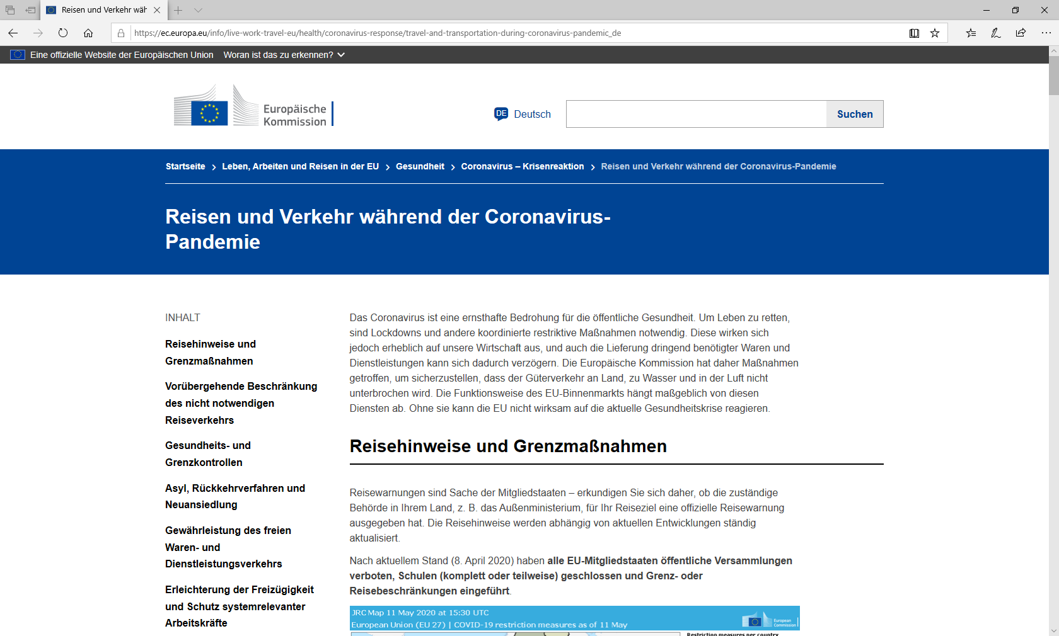
Visarecht – Informationen aktuell
HR Trends – Möglichkeiten des Recruitings
Internetseiten
* EC
* BMI
* Auswärtiges
Amt
https://ec.europa.eu/info/live-work-travel-eu/health/coronavirus-response/travel-and-transportation-during-coronavirus-pandemic_de
https://www.bmi.bund.de/SharedDocs/faqs/DE/themen/bevoelkerungsschutz/coronavirus/reisebeschraenkungen-grenzkontrollen/reisebeschraenkungen-grenzkontrollen-liste.html#f13738796
https://www.auswaertiges-amt.de/de/ReiseUndSicherheit/covid-19/2296762
Notes:
Corona beschäftigt uns → Fragen zur Verlängerung von Aufenthaltstiteln, Ablaufen von Visa, aber auch Lebensunterhaltssicherung und Aufenthalt bei Kurzarbeit oder wer darf einreisen trotz Beschränkungen → Verweis auf Beratung und Websites
Für alle besonderen Regelungen, v.a. außerordentliche Verlängerungen und besondere Regelungen Bild von Türklinke (ohne Antrag geht es nicht)

Slide 4
Unsere Angebote heute
HR Trends – Möglichkeiten des Recruitings
    Fachkräfteeinwanderung – beschleunigtes Fachkräfteverfahren
Was bedeutet Beschleunigung, wie geht das?
2. Welche Unterstützung bei den Verfahren der Fachkräfteeinwanderung bietet die Bundesagentur für Arbeit? Wie ist Sie im Verfahren als Behörde eingebunden?
3. Fachkräfteeinwanderung – Welche Kosten erwarten Fachkraft und Unternehmen?
Was hat sich bei der Planung bewährt?

Slide 5

Zeit für Ihre Fragen
© Fotolia/Julien Eichinger

Slide 6
Einreiseprozess Fachkräfte
Ausland | Inland
Vorab-zustimmung
§ 36 BeschV
Notes:
Immer: Identitätsklärung+ Passpflicht, Lebensunterhaltssicherung, kein Sicherheitsrisiko (§ 5)
Fall Polier aus Ukraine kommt mit AG in TH in Kontakt
Drittstaatsangehörige, aus Ausland, qualifizierte Beschäftigung (mind. 2jähriger hiesiger Ausbildung gleichwertig)
2 parallele Verfahren
Welche Arbeitsstelle will/ kann AG besetzen? → detaillierte Stellenbeschreibung, artverwandte Berufe sind möglich, Formulierung an (Stellenbeschreibung mit Dauer, Arbeitszeit, Arbeitsentgelt, Urlaub, aber auch Angaben zur Qualifikation und deren Anerkennung)
zur Beschleunigung Vorabzustimmung möglich
2. Mit Anerkennung und (zugestimmtem) Arbeitsvertrag Visum beantragen in Auslandsvertretung → Gegencheck BA auch hier erst möglich
3. Einreise mit Visum zur Erwerbstätigkeit, was in Dtl. Bei Ausländerbehörde in Aufenthaltstitel umgewandelt wird, Gültigkeit Visum i.d.R. 3 Monate → gleich nach Ankunft Termin bei ABH machen lassen, bei Ausstellung Aufenthaltstitel wird ggf. BA einbezogen, falls sich etwas geändert hat

Slide 7
Einreiseprozess fast lane: Beschleunigtes Fachkräfteverfahren
Ausland | Inland
Vorab-zustimmung für 411€
Notes:
Option für AG!
Beschleunigtes Fachkräfteverfahren
•Arbeitgeber Bevollmächtiger Fachkraft
- beantragt bei zuständiger Ausländerbehörde (ABH) das beschleunigte Fachkräfteverfahren (411 Euro), ist dann unmittelbarer Ansprechpartner → Employer Branding
•ABH führt durch das gesamte Einreiseverfahren → Vorabzustimmung Ziel, keine Erfolgsgarantie, keine Rückerstattung
•verkürzte Fristen für alle Verwaltungsverfahren
- AP ist ABH in LK wo Betriebsstätte liegt

Slide 8
Beschleunigtes Fachkräfteverfahren:
Ablauf Ausländerbehörde und Arbeitgeber
  Prozess
Informationen vor Vertragsabschluss
Vereinbarung zwischen Ausländerbehörde und Arbeitgeber als Bevollmächtigter der Fachkraft
Anerkennungsverfahren
Zustimmung BA
Vorabzustimmung ABH
Erklärungen zum VISA-Verfahren für Arbeitgeber
WICHTIG: Für die Beschleunigung ist die Mitwirkung von Arbeitgeber und Fachkraft entscheidend. Ohne vollständige und formgerechte Unterlagen können die Fristen nicht eingehalten werden.
Notes:
Die Ausländerbehörde als zentraler Ansprechpartner
berät zum Verfahren sowie zu einzureichenden Nachweisen
leitet das Anerkennungsverfahren bei der anerkennenden Stelle oder/ und das Zustimmungsverfahren bei der Bundesagentur für Arbeit ein und übermittelt unverzüglich (innerhalb von 3 Werktagen) Schriftverkehr und Bescheide der beteiligten Stellen an den Arbeitgeber zur Kenntnis und lädt ggf. unverzüglich zu weiteren Besprechungen ein
falls erforderlich, weist sie beteiligte Stellen auf Erledigungsfristen hin
prüft die aufenthaltsrechtlichen Voraussetzungen
erteilt die Vorabzustimmung zu Visum bei Vorliegen der erforderlichen Voraussetzungen und
informiert die zuständige Auslandsvertretung über die bevorstehende Visumantragstellung
informiert den Arbeitgeber über das Visumsverfahren.
Das Verfahren erfolgt über eine einzelfallbezogene Vereinbarung zwischen Ausländerbehörde und Unternehmen als Bevollmächtigtem der Fachkraft. In der Vereinbarung werden der Ablauf des Verfahrens, die Bevollmächtigungen, Verantwortlichkeiten aller Beteiligten und Erledigungsfristen sowie Folgen bei Nichteinhaltung festgehalten. Die Ausländerbehörde agiert als zentrale Verfahrensmittlerin. Sie schuldet keinen Erfolg.

Slide 9
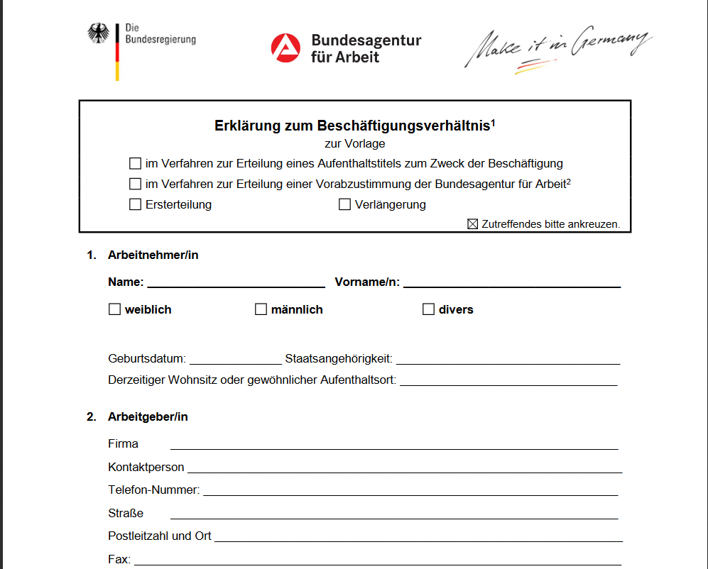
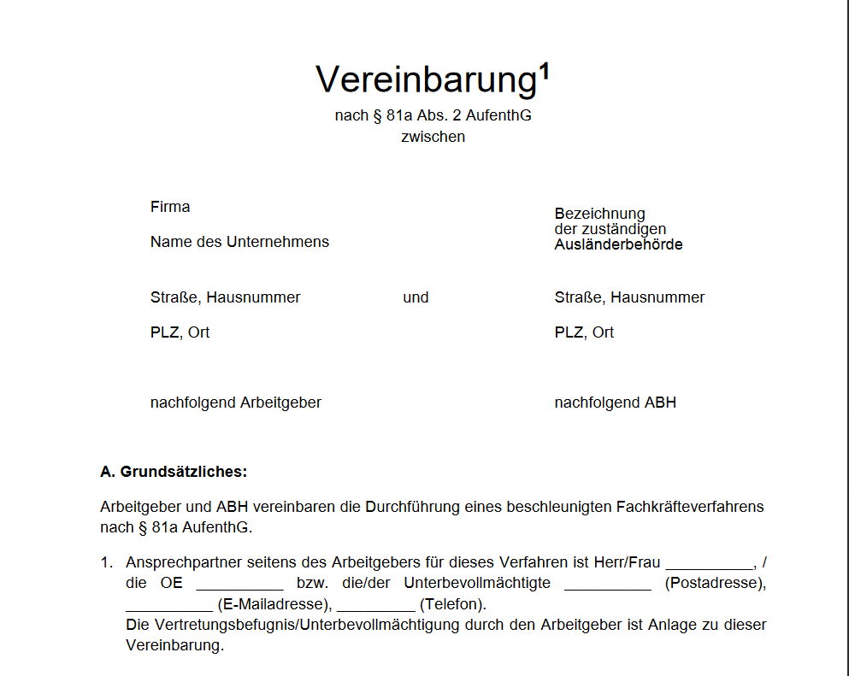
HR Trends – Möglichkeiten des Recruitings
  Erklärung und Formulare n-node.html
Antragsformular zuständige Anerkennungsstelle

Slide 10
Beschleunigtes Fachkräfteverfahren:
Eine Option – Kosten und Nutzen
Voraussetzungen | Kosten | Nutzen
Für Drittstaatsangehörige Einreise aus dem Ausland Für qualifizierte Beschäftigung, Ausbildung, Nachqualifizierung zur Fachkraft konkretes inländisches Arbeitsplatz- bzw. Ausbildungsplatzangebot (Formular) | Bearbeitungsgebühr: 411€ Eine Erstattung ist ausgeschlossen. Schuldner ist die Fachkraft. Zusätzlich fallen folgende Kosten an Zusätzliche Kosten Visumsgebühr: 75€ Kosten für das Anerkennungsverfahren Ggf. Kosten für weitere Dokumentprüfungen | Ein Ansprechpartner: Ausländerbehörde Familiennachzug für Ehegatten sowie minderjährige ledige Kinder der Fachkraft, ist integriert möglich Verkürzte Bearbeitungsfristen: Anerkennungsverfahren von i.d.R. 4 auf 2 Monate Zustimmung der Agentur für Arbeit von 2 auf eine Woche Erteilung des Visatermins in der Auslandsvertretung max. 3 Wochen Entscheidung über das Visum i.d.R. innerhalb 3 Wochen
Notes:
IT: auch möglich: qual. Besch. In letzten 7 Jahren 3 Jahre mit Arbeitszeugnissen o.ä. nachzuweisen → Niveau sichtbar ist hilfreich (akademisch oder berufl), Mindestgehalt 60% jhr. Beitragsbemessungsgrenze
Gesundheitspersonal: TLVwA → Anerkennungsverfahren bei vollständigen Unterlagen beschleunigbar; Echtheitsprüfungen o. Gutachten bei Zentralstelle für ausländisches Bildungswesen für Ärzte würden Fristverlängerung begründen
Nutzen: Fristen ggf. auch einzeln prüfbar z.B. wenn Anerkennungsverfahren bereits erfolgt ist, aber Beschleunigung Visatermin gewünscht → Beratung macht vor Hintergrund Einreisesperren Sinn
ThAFF ganz TH, BA Rückfrage: wie zuständig?, Jena Welcome Center, Rückfrage: IQ Projekt wie zuständig?

Slide 11
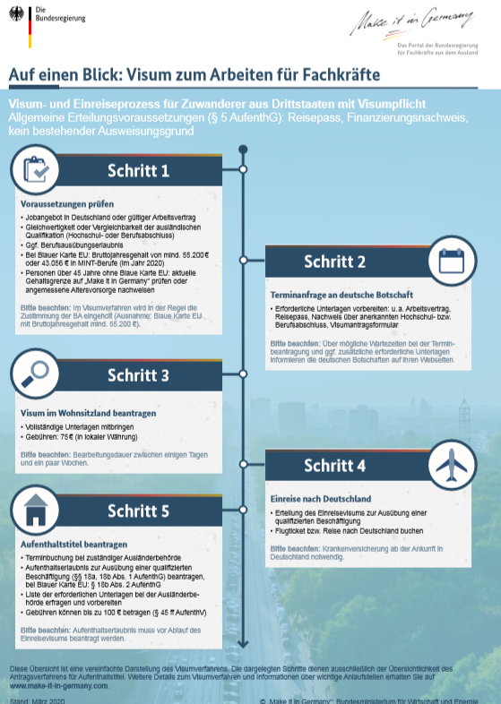

HR Trends – Möglichkeiten des Recruitings
  Hilfreiche Informationen für Arbeitgeber https://www.make-it-in-germany.com/de/
Notes:
Bei Nachfragen klick zurück auf Übersichtsfolie

Slide 12
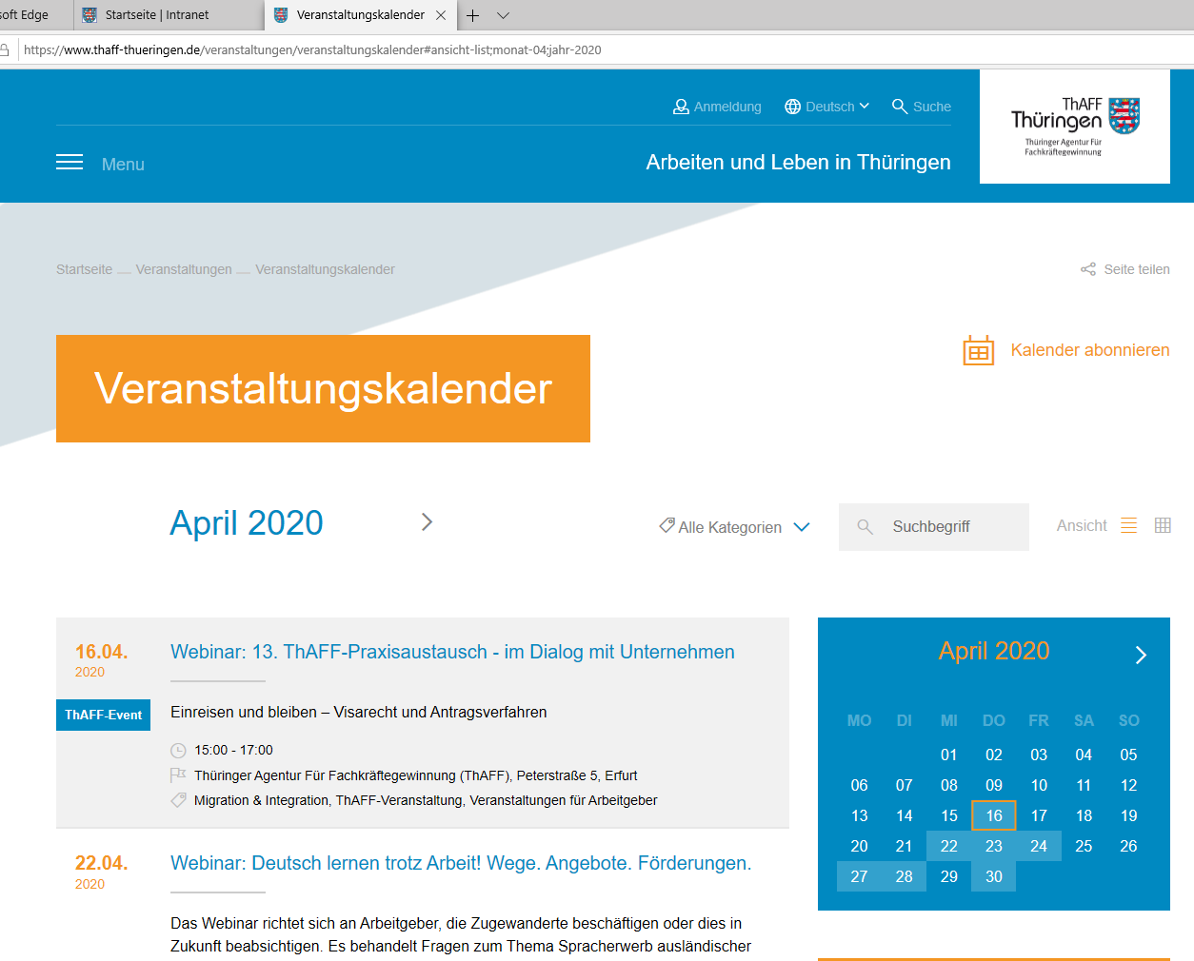
Nächste Veranstaltungen
Infos online – ThAFF – Veranstaltungskalender
  Wer bietet was als Nächstes ?
  15.10.2020 ThAFF- Praxisaustausch „Nicht für immer!? - Wechsel von Aufenthaltszwecken“
  19.11.2020 ThAFF – Praxisaustausch „Ausblick auf 2021 – Fachkräfteeinwanderungsgesetz:
  Was nehmen wir mit? Was brauchen wir?“
  (Fast) alle Angebote von Kammern, Projekten, Akteuren in Thüringen
Notes:
Bei Nachfragen klick zurück auf Übersichtsfolie

Slide 13
www.thaff-thueringen.de
Die ThAFF ist gefördert aus Mitteln des Freistaats Thüringen.

